Slide 1


13. Pieni, suuri ihminen
Ydinsisällöt

Slide 2
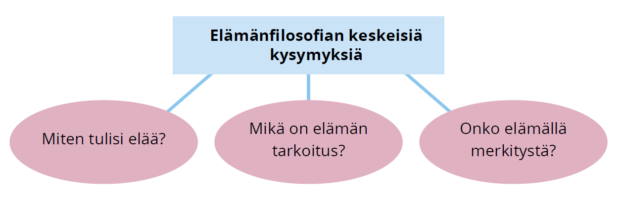

Slide 3

Elämänfilosofia
Elämänfilosofian keskeinen kysymys on, miten tulisi elää.
Antiikissa eri kantojen edustajat muodostivat koulukuntia.
Keskeisiä koulukuntia olivat stoalaisuus ja epikurolaisuus.

Slide 4
Stoalaisuus
Stoalaisuus tunnetaan nykyisin lähinnä elämänfilosofiana mutta oli aikanaan laaja filosofinen kokonaiskäsitys.
Sen ytimessä on ajatus maailman perimmäisestä materiaalisuudesta ja sen kulun vääjäämättömyydestä.

Slide 5
Stoalaisuus ja hyväksyminen
Todellisuus on neutraali, mutta ihminen tulkitsee asioita hyviksi ja pahoiksi – mikä aiheuttaa nautintoa ja kärsimystä.
Stoalaisuudessa pyritään eroon hyvään ja pahaan liittyvistä tulkinnoista – vain näin voidaan saavuttaa mielenrauha.
Oleellista on hyväksyä, että se mikä tapahtuu, tapahtuu väistämättä.

Slide 6
Epikurolaisuus
Epikurolaisuus perustui ajatukselle, ettei maailmalla itsellään ole mitään erityisiä tavoitteita tai päämääriä.
Hyvän elämän tavoitteena on nautinto, jonka kaikkein korkein muoto on pelon ja kärsimyksen poissaolo.
Muita tavoiteltavia, nautinnollisia asioita ovat ystävät, keskustelut ja kohtuulliset fyysiset nautinnot.

Slide 7
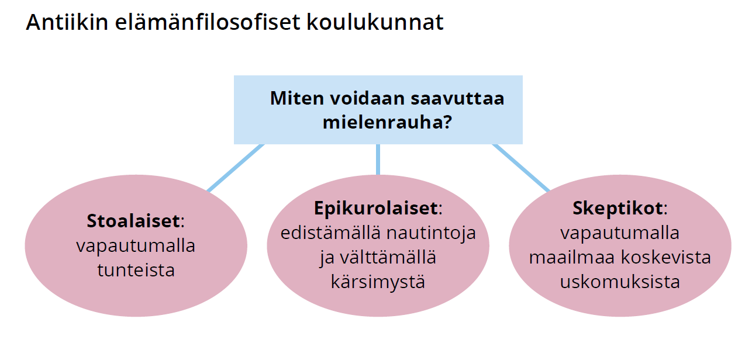

Slide 8
Elämän tarkoitus vai merkitys?
Elämänfilosofiassa on aina oltu kiinnostuneita siitä, mikä on elämän tarkoitus tai merkitys.
Suomen kielessä on kysytty elämän tarkoitusta, kun muissa kielissä korostuu elämän mieli tai merkitys (esim. ”the meaning of life”, ”sens de la vie” tai ”der sinn des lebens”).
Miten kysymys elämän tarkoituksesta eroaa kysymyksestä elämän mielestä tai merkityksestä?

Slide 9
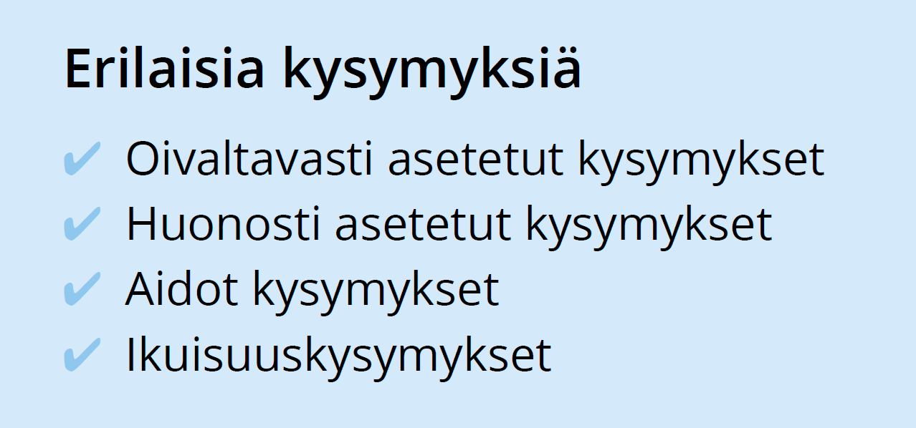
Taito: Erilaisten kysymysten tunnistaminen

